Slide 1
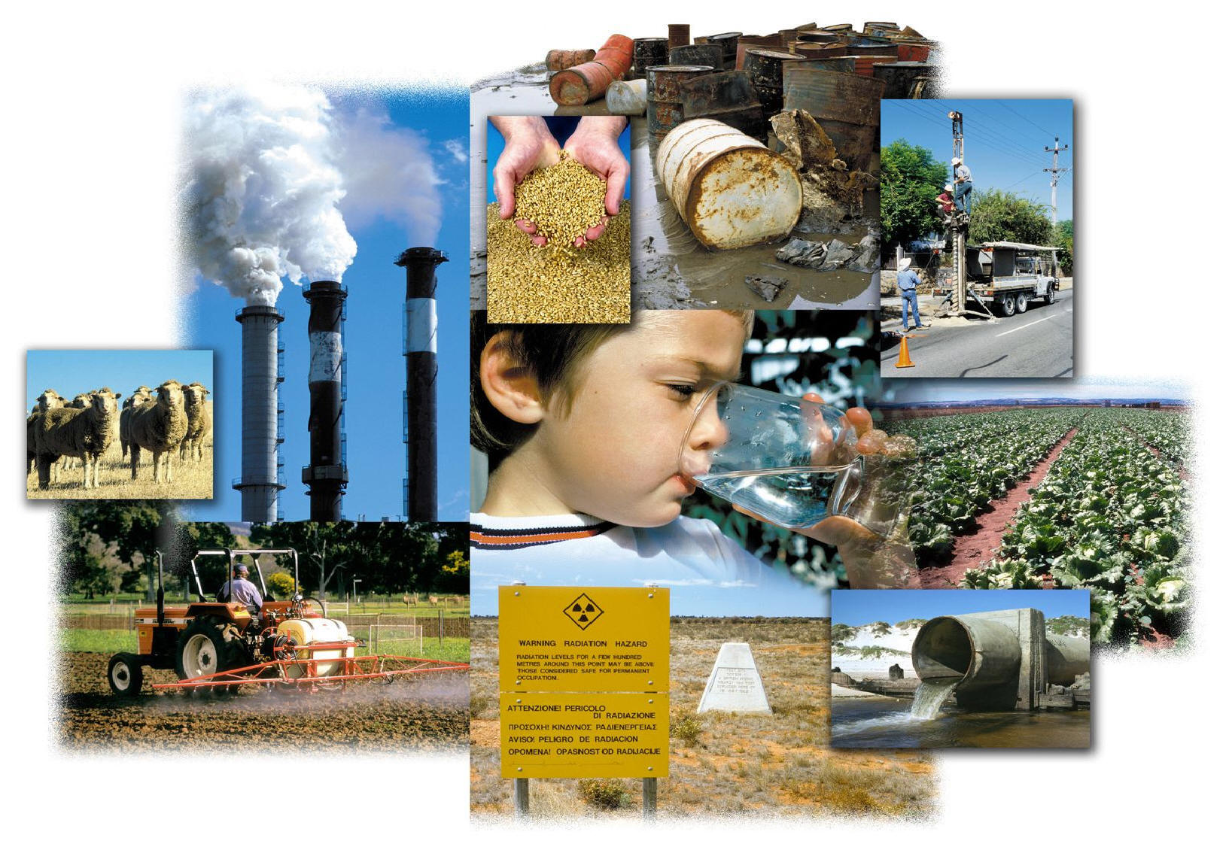
Экологические проблемы

Slide 2
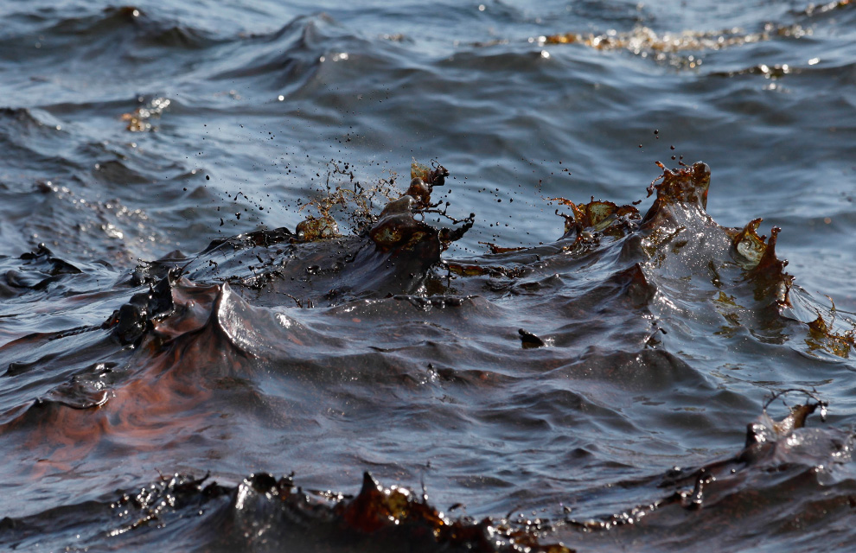
разлив нефти

Slide 3
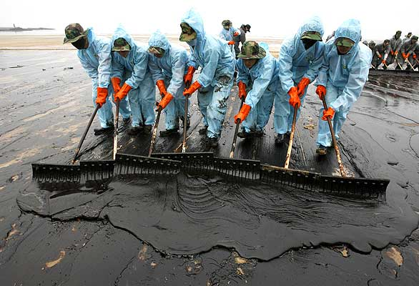

Slide 4
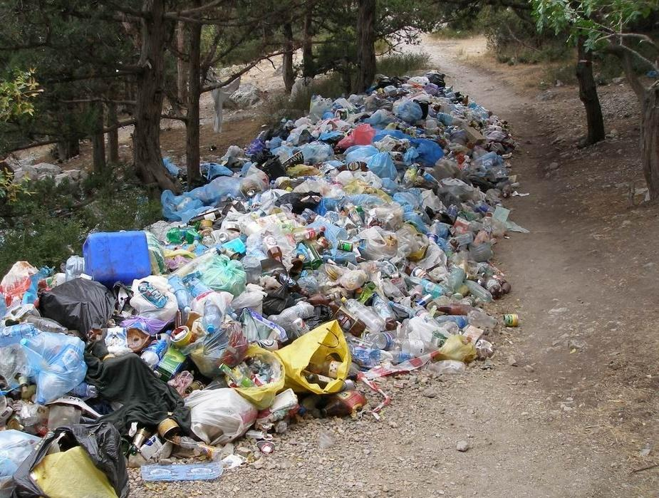
мусор

Slide 5
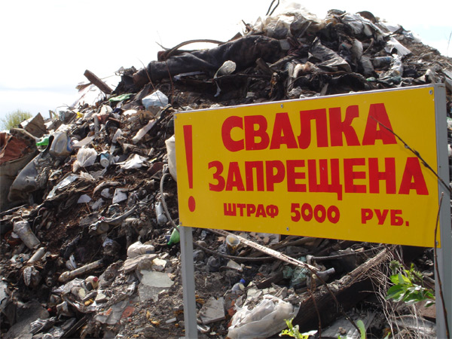

Slide 6
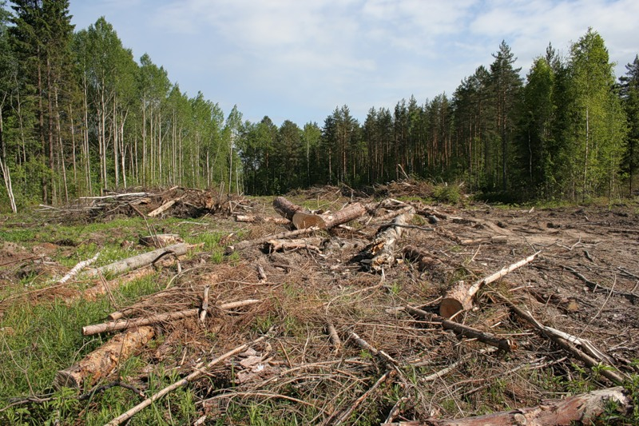
вырубка лесов

Slide 7
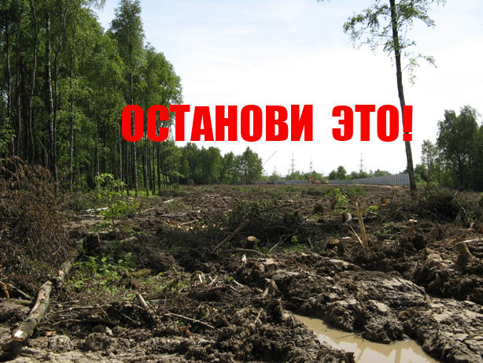

Slide 8
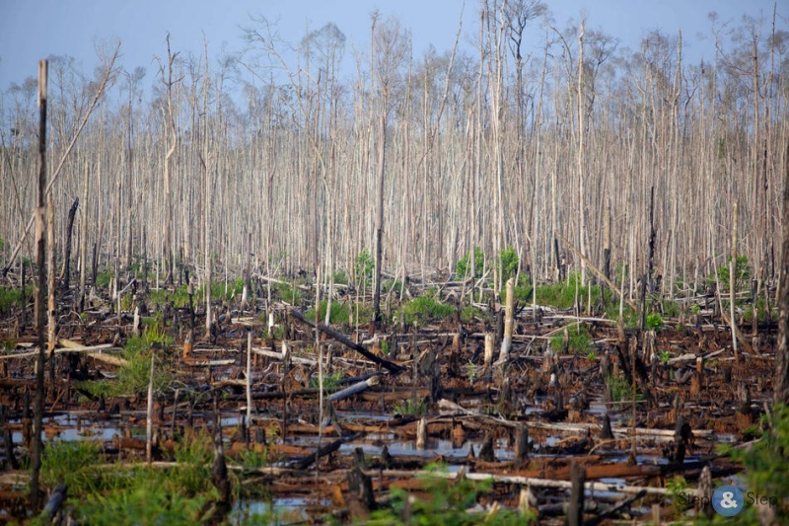

Slide 9
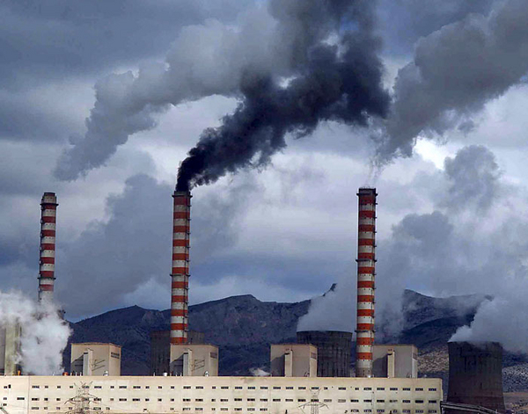
выбросы в атмосферу

Slide 10
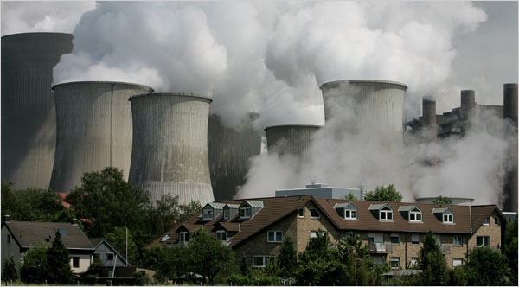
ВЫБРОСЫ В АТМОСФЕРУ

Slide 11
СОХРАНИ ЗЕЛЕНУЮ ПЛАНЕТУ

